Slide 1

3ª SÉRIE
GEOGRAFIA

Slide 2
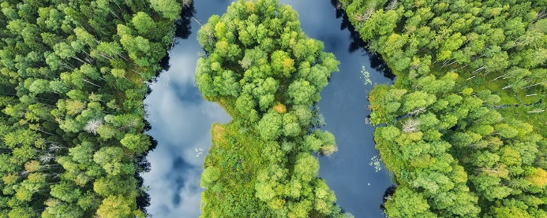
Leia o texto a seguir:
Texto I
Legislação ambiental brasileira e proteção do meio ambiente
A legislação ambiental brasileira é formada por leis, decretos, resoluções e outros atos normativos que orientam a proteção, a recuperação e o uso sustentável dos recursos naturais. Seu objetivo é garantir que o desenvolvimento econômico ocorra sem comprometer a qualidade ambiental e as condições necessárias à vida.
Nesse contexto, a Lei nº 6.938/1981 ocupa posição central. Essa lei instituiu a Política Nacional do Meio Ambiente (PNMA), estabelecendo diretrizes, princípios e instrumentos voltados à preservação, à melhoria e à recuperação da qualidade ambiental. Seu objetivo é assegurar condições favoráveis à vida, conciliando desenvolvimento socioeconômico e equilíbrio ecológico.

Slide 3
A criação da PNMA ocorreu em um período de crescimento das atividades industriais, urbanas e produtivas, que intensificaram o uso dos recursos naturais e a geração de resíduos. Assim, tornou-se necessário organizar uma política pública capaz de orientar a atuação do Estado, das empresas e da sociedade diante dos impactos ambientais.
Entre os princípios da PNMA, destacam-se a ação governamental na manutenção do equilíbrio ecológico, a racionalização do uso do solo, da água e do ar, o planejamento e a fiscalização do uso dos recursos ambientais, a proteção dos ecossistemas e o controle das atividades potencialmente poluidoras. Esses princípios reforçam que o meio ambiente deve ser compreendido como patrimônio público, de uso coletivo, e não apenas como fonte de recursos econômicos.
A PNMA também valoriza o estudo e a pesquisa de tecnologias voltadas ao uso racional e à proteção dos recursos ambientais. Além disso, prevê o acompanhamento da qualidade ambiental, a recuperação de áreas degradadas, a proteção de áreas ameaçadas e a educação ambiental, capacitando a sociedade para participar ativamente da defesa do meio ambiente.
Os objetivos da Lei nº 6.938/1981 incluem compatibilizar o desenvolvimento econômico e social com a preservação da qualidade ambiental e do equilíbrio ecológico, estabelecer critérios e padrões de qualidade ambiental, divulgar dados e informações sobre o meio ambiente, formar consciência pública sobre a necessidade de preservação e impor ao poluidor a obrigação de recuperar ou indenizar os danos causados.

Slide 4
Para atingir esses objetivos, a lei prevê instrumentos como o estabelecimento de padrões de qualidade ambiental, o zoneamento ambiental, a avaliação de impactos ambientais, o licenciamento e a revisão de atividades efetiva ou potencialmente poluidoras, a criação de espaços territoriais especialmente protegidos, o Sistema Nacional de Informações sobre o Meio Ambiente, os Cadastros Técnicos Federais, as penalidades disciplinares ou compensatórias e instrumentos econômicos. Entre esses instrumentos, a avaliação de impactos ambientais pode ser realizada por meio do Estudo de Impacto Ambiental e de seu Relatório de Impacto Ambiental (EIA/RIMA), exigidos em situações de significativo impacto ambiental, conforme as normas aplicáveis.
Assim, a Política Nacional do Meio Ambiente representa uma base importante da legislação ambiental brasileira. Ela demonstra que o desenvolvimento econômico deve respeitar os limites ambientais e a necessidade de preservar a qualidade de vida das presentes e futuras gerações.
Disponível em: https://www.vertown.com/blog/lei-6-938-81/. Acesso em: 12 mai. 2026. Adaptado.

Slide 5

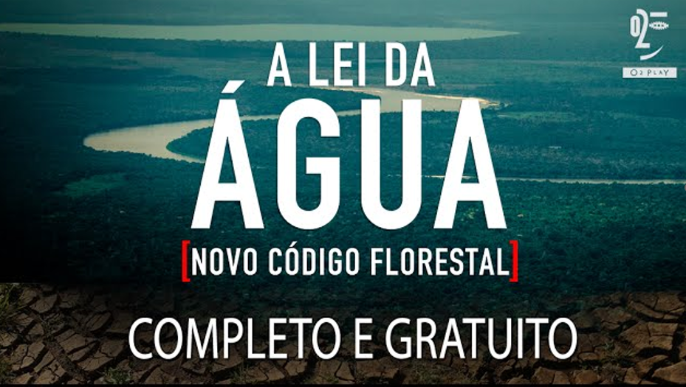
1. A Lei da Água – Novo Código Florestal (documentário).
SINOPSE: O documentário esclarece as mudanças promovidas pelo novo Código Florestal e a polêmica em torno de sua elaboração, mostrando os impactos da legislação sobre a floresta e, por consequência, sobre a água, o ar, o solo, a produção de alimentos e a vida da população.
Classificação: Livre.

Slide 6

Como funciona a fiscalização ambiental no Brasil?
A fiscalização ambiental é o conjunto de ações realizadas por órgãos públicos para verificar se atividades, empreendimentos, propriedades e pessoas estão cumprindo a legislação ambiental. Ela pode ser realizada por meio de vistorias técnicas presenciais, análise de documentos, conferência de licenças, monitoramento de condicionantes ambientais, auditorias e cruzamento de dados em sistemas oficiais. Quando necessário, são aplicados autos de infração e penalidades.
No Brasil, a fiscalização ambiental é descentralizada e envolve órgãos federais, estaduais e municipais, conforme a competência administrativa definida para cada caso. O Ibama atua na esfera federal, inclusive no licenciamento ambiental de competência da União. Os órgãos estaduais fiscalizam, em regra, a maioria dos empreendimentos que não se enquadram na competência federal ou municipal, enquanto os municípios atuam nas situações de impacto local.
A fiscalização ambiental não deve ser vista apenas como punição. Ela também cumpre função preventiva e corretiva, orientando adequações, exigindo ajustes e buscando evitar que danos ambientais se agravem ou se tornem irreversíveis. Assim, a fiscalização é fundamental para garantir que o desenvolvimento econômico respeite os limites legais e ambientais.
Disponível em: https://grupocarbono.com.br/quem-faz-fiscalizacao-ambiental-no-brasil/. Acesso em: 12 mai. 2026. Adaptado.

Slide 7

1. Explique a importância da Lei nº 6.938/1981 para a política ambiental brasileira.
2. Segundo o Texto I, por que a PNMA busca compatibilizar desenvolvimento econômico e preservação ambiental?
3. Uma indústria contaminou um curso d’água e comprometeu a qualidade ambiental da região. De acordo com os objetivos da Política Nacional do Meio Ambiente, a responsabilização do agente poluidor deve incluir
(A) a obrigação de recuperar ou indenizar os danos ambientais provocados.
(B) a dispensa de fiscalização após o encerramento temporário das atividades.
(C) a concessão de incentivos fiscais para a continuidade da atividade produtiva.
(D) a transferência dos custos da recuperação ambiental para a população atingida.
(E) a substituição da reparação ambiental por medidas voluntárias de conscientização.

Slide 8
4. Entre os instrumentos previstos pela Política Nacional do Meio Ambiente estão
(A) proibição de pesquisas sobre tecnologias de proteção dos recursos naturais.
(B) substituição da fiscalização pública por decisões exclusivamente empresariais.
(C) eliminação de estudos ambientais e autorização automática para grandes obras.
(D) expansão agrícola obrigatória, privatização dos rios e redução de áreas protegidas.
(E) zoneamento ambiental, avaliação de impactos ambientais e licenciamento ambiental.
5. Com base no box “Para saber mais!”, a fiscalização ambiental caracteriza-se como uma ação
(A) apenas punitiva, realizada depois que o dano ambiental já se tornou irreversível.
(B) voltada somente à análise de documentos, sem vistorias técnicas presenciais.
(C) aplicada exclusivamente a grandes indústrias localizadas em áreas urbanas.
(D) preventiva, corretiva e punitiva, realizada por órgãos de diferentes esferas.
(E) restrita ao IBAMA, sem participação de órgãos estaduais ou municipais.

Slide 9
Leia o texto a seguir:
Texto II
SISNAMA: o sistema de órgãos públicos para defesa do meio ambiente
No Brasil, a defesa do meio ambiente é organizada por meio do Sistema Nacional do Meio Ambiente, conhecido pela sigla SISNAMA. Criado pela Lei nº 6.938/1981, a mesma que instituiu a Política Nacional do Meio Ambiente, esse sistema reúne órgãos e entidades da União, dos estados, do Distrito Federal e dos municípios responsáveis pela proteção e pela melhoria da qualidade ambiental. Assim, o SISNAMA funciona como a estrutura institucional que torna viável a aplicação da legislação ambiental brasileira, articulando diferentes esferas de governo em torno de princípios e diretrizes comuns, embora cada uma possua atribuições próprias.
O SISNAMA é hoje o sistema que organiza a atuação dos órgãos ambientais no Brasil. Antes da Lei nº 6.938/1981, já existiam normas ambientais no país, como o antigo Código Florestal, mas a atuação do poder público era mais dispersa. Estados e municípios podiam criar regulamentações próprias, mas faltava uma coordenação nacional que articulasse políticas, normas e ações de proteção ambiental. A criação do SISNAMA buscou preencher essa lacuna, organizando os órgãos públicos responsáveis pela defesa ambiental em uma estrutura integrada, conforme pode ser observado no esquema a seguir.

Slide 10
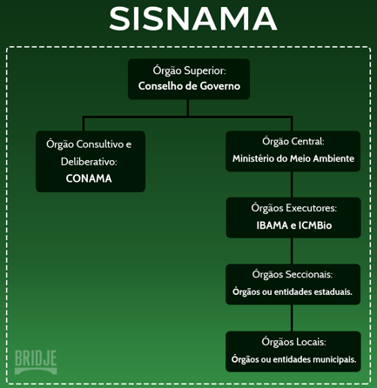

Slide 11
Com base no esquema, percebe-se que a estrutura do sistema inclui diferentes tipos de órgãos. Nessa organização, o Conselho Nacional do Meio Ambiente, CONAMA, atua como órgão consultivo e deliberativo, podendo propor normas, critérios e padrões relacionados à política ambiental. Já o Ministério do Meio Ambiente e Mudança do Clima exerce papel central na coordenação, no planejamento e na supervisão das diretrizes ambientais federais, articulando a atuação de diferentes instituições responsáveis pela regulação, pelo controle e pela fiscalização ambiental.
Entre os órgãos executores estão o IBAMA e o ICMBio. O IBAMA é uma das instituições mais conhecidas pela população, pois atua diretamente na fiscalização ambiental, aplicação de sanções, controle de atividades potencialmente poluidoras, licenciamento em situações previstas na legislação e combate a crimes ambientais. Já o ICMBio tem atuação voltada principalmente às unidades de conservação federais, como parques nacionais, reservas biológicas, áreas de proteção ambiental e outras categorias previstas em lei.
Além dos órgãos federais, o SISNAMA também inclui órgãos seccionais e locais. Os órgãos seccionais são estaduais e atuam no controle e na fiscalização de atividades capazes de causar degradação ambiental em seus territórios. Os órgãos locais são municipais e exercem funções semelhantes em escala local, especialmente em temas como poluição urbana, resíduos sólidos, arborização, áreas verdes e uso do solo. Essa divisão busca tornar a gestão ambiental mais próxima dos problemas concretos de cada território.

Slide 12
A importância do SISNAMA está justamente na tentativa de integrar as ações ambientais no país. Problemas como queimadas, desmatamento, poluição hídrica, perda de biodiversidade e ocupação irregular do solo não respeitam limites administrativos. Por isso, a proteção ambiental exige cooperação entre diferentes níveis de governo, articulação institucional e participação social. Quando essa rede funciona de forma coordenada, a legislação ambiental tem mais condições de sair do papel e produzir efeitos reais. Ao mesmo tempo, muitos desses problemas também ultrapassam fronteiras nacionais, o que torna necessária a atuação de organismos internacionais e a construção de acordos globais voltados ao desenvolvimento sustentável.
Disponível em: https://www.politize.com.br/sisnama-o-que-e/. Acesso em: 12 mai. 2026. Adaptado.

Slide 13
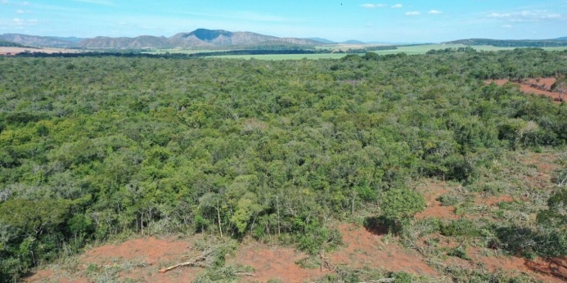
Participação cidadã e fiscalização em Goiás
Em Goiás, a Secretaria de Estado de Meio Ambiente e Desenvolvimento Sustentável, Semad, lançou em 2024 a plataforma Inã, criada para permitir que os cidadãos registrem e acompanhem ocorrências ambientais. A ferramenta pode ser utilizada para comunicar episódios de desmatamento, poluição, queimadas, emergências ambientais e atropelamentos de animais silvestres.
A denúncia pode ser feita com identificação ou de forma anônima. Para registrar a ocorrência, o usuário deve informar a localização do fato, anexar evidências como fotos, vídeos ou áudios e descrever data, horário e possíveis responsáveis. A proposta é melhorar a qualidade das informações recebidas e facilitar o trabalho das equipes de fiscalização ambiental.
Além das denúncias, a plataforma também permite acompanhar procedimentos relacionados a sanções administrativas ambientais, como autos de infração, audiências de autocomposição, protocolos e julgamentos de defesa. Esse tipo de ferramenta mostra como a tecnologia pode ampliar a participação cidadã, tornar a fiscalização mais acessível e fortalecer o controle ambiental no território goiano.
Disponível em: https://goias.gov.br/meioambiente/semad-lanca-plataforma-de-denuncia-e-acompanhamento-de-ocorrencias-ambientais/. Acesso em: 12 mai. 2026. Adaptado.

Slide 14


2. Amazônia Sociedade Anônima.
SINOPSE: O documentário aborda os conflitos socioambientais na Amazônia, evidenciando problemas como desmatamento, grilagem de terras, exploração econômica da floresta e disputas territoriais. A obra contribui para discutir a importância da fiscalização ambiental, da atuação do Estado e da mobilização da sociedade civil na proteção dos biomas brasileiros.
Classificação: 12 anos.
3. Ser Tão Velho Cerrado.
SINOPSE: O documentário aborda os impactos ambientais e sociais sofridos pelo Cerrado brasileiro, com destaque para a Chapada dos Veadeiros, em Goiás. A obra problematiza a degradação do bioma e debate a busca por formas de desenvolvimento que conciliem conservação ambiental, ciência, comunidades locais e atividades econômicas.
Classificação: Livre.

Slide 15
6. De acordo com o Texto II, explique qual é a função do SISNAMA na organização da política ambiental brasileira.
7. Explique como a plataforma Inã, em Goiás, amplia a participação da população na fiscalização ambiental e por que isso é importante para o território goiano.
8. Segundo o Texto II, antes da criação do SISNAMA pela Lei nº 6.938/1981, a atuação do poder público ambiental no Brasil era
(A) focada somente em unidades de conservação federais, ignorando totalmente problemas urbanos.
(B) mais dispersa, com estados e municípios criando regras próprias sem coordenação nacional.
(C) centralizada apenas na União, excluindo completamente estados e municípios das decisões.
(D) voltada apenas para empresas privadas, sem qualquer envolvimento direto do setor público.
(E) totalmente inexistente, sem nenhuma norma ambiental no país antes dos anos 1980.

Slide 16
9. Segundo o Texto II, a diferença na atuação entre o IBAMA e o ICMBio ocorre pelo fato de que
(A) o IBAMA unifica as agências de controle dos estados, enquanto o ICMBio concentra as ações das prefeituras.
(B) o IBAMA monitora as áreas de proteção municipais, enquanto o ICMBio licencia as atividades industriais.
(C) o IBAMA atua na fiscalização ambiental federal, enquanto o ICMBio gere as unidades de conservação federais.
(D) o IBAMA elabora os regulamentos ambientais locais, enquanto o ICMBio articula negociações internacionais.
(E) o IBAMA desenvolve programas de letramento escolar, enquanto o ICMBio avalia a qualidade hídrica urbana.
10. Durante o processo de licenciamento de um empreendimento, um órgão ambiental estadual precisou consultar uma resolução nacional que estabelece critérios e padrões de proteção ambiental. No SISNAMA, a proposição e a deliberação sobre esse tipo de norma estão associadas principalmente ao
(A) ICMBio, voltado à gestão das unidades de conservação federais.
(B) Ministério do Meio Ambiente, que exerce a função de órgão central.
(C) órgão ambiental municipal, que atua em situações de impacto local.
(D) CONAMA, que atua como órgão consultivo e deliberativo do sistema.
(E) IBAMA, responsável por atribuições executivas e fiscalizatórias federais.

Slide 17
Leia o texto a seguir:
Texto III
Conferências ambientais e acordos internacionais
A realização de conferências ambientais internacionais está ligada ao reconhecimento de que muitos problemas ambientais resultam do modo como as sociedades produzem, consomem e ocupam o espaço geográfico. A partir da segunda metade do século XX, o crescimento industrial, a urbanização acelerada, o aumento do consumo, a poluição e a degradação dos ecossistemas passaram a ser compreendidos como problemas de alcance global. Nesse contexto, os países passaram a discutir formas de cooperação internacional para enfrentar riscos ambientais que ultrapassam fronteiras nacionais e exigem compromissos coletivos.
Um dos principais marcos desse processo foi a Conferência das Nações Unidas sobre Meio Ambiente e Desenvolvimento, realizada no Rio de Janeiro, em 1992. Conhecida como Rio-92 ou Cúpula da Terra, a conferência reuniu representantes de 179 países, além de líderes políticos, diplomatas, cientistas, jornalistas e organizações da sociedade civil. O encontro reconheceu os graves riscos de um modelo socioeconômico predatório e excludente, marcado pela exploração intensa dos recursos naturais e por profundas desigualdades sociais.

Slide 18
Entre os principais resultados da Rio-92 está a Agenda 21. Esse documento foi elaborado como um plano de ação para promover o desenvolvimento sustentável no século XXI. Ele reuniu recomendações voltadas à educação, à participação social, à conservação dos recursos naturais, à mudança nos padrões de produção e consumo e à construção de novas formas de economia sustentável. A Agenda 21 tornou-se um compromisso global importante por propor que a questão ambiental fosse articulada ao desenvolvimento social e econômico.
Outro resultado fundamental da Rio‑92 foi a criação da Convenção‑Quadro das Nações Unidas sobre Mudança do Clima, conhecida pela sigla UNFCCC. Essa convenção estabeleceu as bases para as negociações climáticas globais, tendo como objetivo estabilizar as concentrações de gases de efeito estufa na atmosfera em níveis que evitem interferências humanas perigosas no sistema climático. A partir dela passaram a existir as Conferências das Partes, as COPs, reuniões periódicas nas quais os países debatem metas, compromissos e formas de implementação das políticas climáticas.
Em 1997, durante a COP3, realizada em Quioto, no Japão, foi adotado o Protocolo de Kyoto. Esse acordo estabeleceu metas de redução das emissões de gases de efeito estufa para os países desenvolvidos, especialmente os integrantes do chamado Anexo I. Sua entrada em vigor, porém, dependeu da ratificação por um número mínimo de países responsáveis por parcela significativa das emissões globais. As dificuldades de adesão, especialmente a ausência de ratificação pelos Estados Unidos, evidenciaram os conflitos políticos e econômicos presentes nas negociações ambientais internacionais.

Slide 19
Outro marco importante ocorreu na COP21, realizada em Paris, em 2015. O Acordo de Paris foi assinado por 195 países e estabeleceu como objetivo limitar o aquecimento global a bem abaixo de 2 ºC, preferencialmente a 1,5 ºC, em relação aos níveis pré-industriais. Diferentemente do Protocolo de Kyoto, o Acordo de Paris buscou envolver todos os países signatários em compromissos climáticos, por meio de metas nacionais, prestação de contas e relatórios de progresso.
Apesar dos avanços, as conferências ambientais enfrentam muitos desafios. As desigualdades entre países desenvolvidos e em desenvolvimento, a dependência econômica de combustíveis fósseis, a pressão de setores produtivos e a necessidade de financiamento climático dificultam o cumprimento das metas. Por isso, estudar as conferências ambientais não significa apenas memorizar datas e documentos, mas compreender os conflitos históricos, políticos e socioeconômicos que envolvem a construção do desenvolvimento sustentável.
Disponível em: https://blogdodesenvolvimento.bndes.gov.br/serie/cop/Conferencia-das-Partes-conheca-alguns-dos-principais-marcos-da-historia-das-COPs/. Acesso em: 12 mai. 2026. Adaptado.

Slide 20
O papel do Brasil no Acordo de Paris
O Brasil ocupa uma posição estratégica no combate às mudanças climáticas e tem papel importante na implementação do Acordo de Paris. Em suas Contribuições Nacionalmente Determinadas (NDCs), o país apresentou compromissos como restaurar 12 milhões de hectares de florestas até 2030, eliminar o desmatamento ilegal, ampliar o uso de energias renováveis e reduzir as emissões de gases de efeito estufa. Em 2024, o Brasil entregou à ONU uma nova NDC alinhada ao Acordo de Paris, com meta de reduzir as emissões líquidas de gases de efeito estufa entre 59% e 67% até 2035, em relação aos níveis de 2005.
Esses compromissos refletem o potencial do Brasil para avançar em uma transição justa e sustentável, já que o país abriga grande biodiversidade e possui participação expressiva de fontes renováveis em sua matriz energética, com destaque para a energia hidráulica, eólica, solar e os biocombustíveis avançados. O Brasil também é referência mundial em tecnologias de agricultura que estocam carbono no solo, como o plantio direto e a integração lavoura-pecuária-floresta (ILPF).
Apesar dessas vantagens, avaliações recentes apontam que o país ainda enfrenta sérios desafios para alcançar suas metas, especialmente no que diz respeito ao desmatamento na Amazônia, à fragilidade na governança ambiental e à falta de investimentos consistentes. No entanto, o fortalecimento das instituições ambientais e da cooperação internacional sinaliza caminhos para que o Brasil retome sua liderança climática, transformando metas ambientais em oportunidades reais de desenvolvimento sustentável e inclusão social.
Disponível em: https://ccarbon.usp.br/pt/acordo-de-paris-um-marco-global-pela-sustentabilidade-climatica/. Acesso em: 12 mai. 2026. Adaptado.

Slide 21
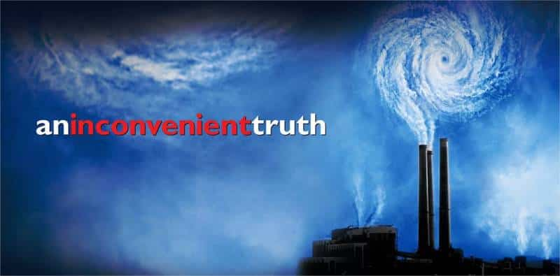
4. Uma Verdade Inconveniente.
SINOPSE: O documentário apresenta os impactos do aquecimento global e das mudanças climáticas, utilizando dados científicos, imagens e explicações sobre o aumento das temperaturas, o derretimento de geleiras e a intensificação de eventos extremos. A obra contribui para problematizar a importância dos acordos climáticos internacionais e os desafios políticos para reduzir as emissões de gases de efeito estufa.
Classificação: Livre.

Slide 22
11. De acordo com o Texto III, explique por que as conferências ambientais internacionais ganharam importância a partir da segunda metade do século XX.
12. Explique a importância da Rio-92 para a construção da agenda ambiental global.
13. A Agenda 21, elaborada no contexto da Rio-92, pode ser compreendida como
(A) uma lei brasileira destinada ao controle exclusivo das queimadas urbanas.
(B) um documento criado para ampliar o uso mundial de combustíveis fósseis.
(C) um acordo que proibiu a participação da sociedade civil nas conferências.
(D) um plano de ação voltado à promoção do desenvolvimento sustentável.
(E) uma norma que substituiu todos os tratados ambientais internacionais.

Slide 23
14. O Protocolo de Kyoto e o Acordo de Paris são marcos da agenda climática porque
(A) tratam de compromissos ligados à redução das emissões de gases de efeito estufa.
(B) impõem a substituição imediata das matrizes energéticas fósseis em escala global.
(C) centralizam a criação de leis ambientais sob a administração das Nações Unidas.
(D) direcionam os fundos internacionais para a preservação de espécies em extinção.
(E) definem metas idênticas de corte de poluentes para nações ricas e emergentes.
15. Com base no box “Para saber mais!”, os compromissos brasileiros envolvem
(A) transferir os investimentos da matriz elétrica para a exploração de combustíveis fósseis.
(B) priorizar a expansão da fronteira agrícola sobre os territórios de conservação ambiental.
(C) substituir as tecnologias de baixo carbono pelo modelo de cultivo agrícola convencional.
(D) recusar o financiamento climático externo como forma de assegurar a soberania nacional.
(E) restaurar áreas florestais, diminuir as emissões e ampliar as fontes energéticas renováveis.

Slide 24
Leia o texto a seguir:
Texto IV
PNUMA e governança ambiental global
O Programa das Nações Unidas para o Meio Ambiente, PNUMA, é um dos principais organismos ambientais do sistema das Nações Unidas. Sua função é contribuir para a definição da agenda ambiental internacional, promover a implementação da dimensão ambiental do desenvolvimento sustentável e fortalecer a cooperação entre países, governos, instituições científicas e sociedade civil. Desse modo, o PNUMA ocupa lugar importante na articulação entre produção de conhecimento, formulação de políticas e governança ambiental global.
A missão do PNUMA é oferecer liderança e incentivar parcerias para a proteção do meio ambiente. Seu trabalho busca informar e apoiar países e populações na melhoria da qualidade de vida, sem comprometer as futuras gerações. Essa ideia se aproxima do princípio do desenvolvimento sustentável, que procura conciliar necessidades sociais, econômicas e ambientais em uma perspectiva de longo prazo.
A atuação do PNUMA está organizada em diferentes áreas temáticas. Entre elas estão mudanças climáticas, gestão de ecossistemas, governança ambiental, substâncias químicas e resíduos, eficiência de recursos, desastres e conflitos. Essas áreas demonstram que a questão ambiental é ampla e envolve desde a conservação da biodiversidade até a regulação de substâncias perigosas, passando por mudanças climáticas, produção, consumo e prevenção de riscos.

Slide 25
O PNUMA também abriga secretariados e acordos ambientais multilaterais. Entre os temas tratados estão diversidade biológica, comércio internacional de espécies ameaçadas, mercúrio, resíduos perigosos, proteção da camada de ozônio e espécies migratórias. Isso mostra que a governança ambiental global depende de convenções, pactos, pesquisas, relatórios e mecanismos de cooperação entre países.
A existência de organismos internacionais como o PNUMA é importante porque muitos problemas ambientais são transfronteiriços. A poluição dos oceanos, a perda de biodiversidade, as mudanças climáticas, a degradação dos solos e a circulação de resíduos perigosos não ficam restritas aos limites de um país. Por isso, exigem respostas coordenadas, produção científica, financiamento, monitoramento e compromissos assumidos em escala internacional.
No entanto, a governança ambiental global enfrenta dificuldades. Os países possuem diferentes responsabilidades históricas pelas emissões de gases de efeito estufa e por outros impactos ambientais, além de diferentes capacidades econômicas e níveis de vulnerabilidade. Assim, organismos como o PNUMA atuam em um campo de negociação marcado por interesses políticos, econômicos e sociais diversos. Sua importância está em fortalecer a cooperação internacional e manter a pauta ambiental no centro das discussões sobre o futuro do planeta.
Disponível em: https://www.unep.org/pt-br/sobre-o-pnuma/por-que-o-pnuma-e-importante. Acesso em: 12 mai. 2026. Adaptado.

Slide 26
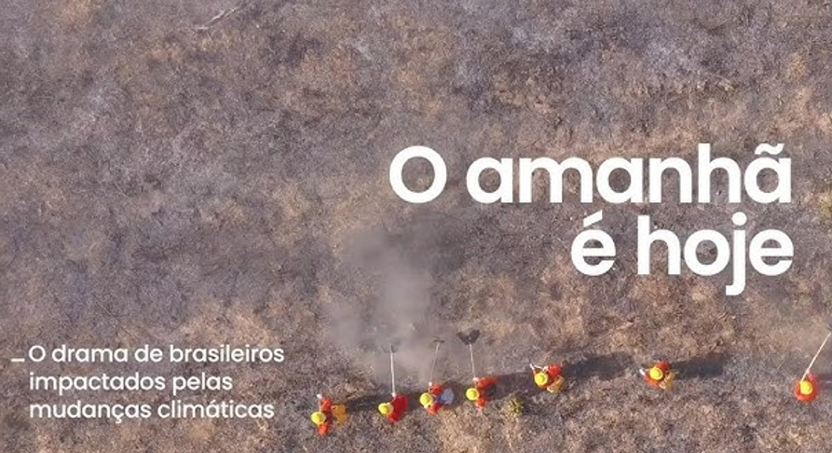
5. O amanhã é hoje: o drama de brasileiros impactados pelas mudanças climáticas.
SINOPSE: O documentário apresenta relatos de brasileiros que já sofrem os efeitos das mudanças climáticas em diferentes regiões do país, mostrando como eventos extremos afetam moradias, trabalho, saúde, produção de alimentos e modos de vida. A obra permite discutir vulnerabilidade social, adaptação climática, justiça ambiental e a urgência de políticas públicas para enfrentar a crise climática.
Classificação: Livre.

Slide 27
16. De acordo com o Texto IV, explique o papel do PNUMA na governança ambiental global.
17. O Texto IV afirma que o trabalho do PNUMA está relacionado ao princípio do desenvolvimento sustentável. Explique o que significa esse princípio e por que ele é importante para a proteção do meio ambiente.
18. Ao comparar as atribuições do PNUMA e do IBAMA, observa-se que o
(A) PNUMA fiscaliza empreendimentos no Brasil, enquanto o IBAMA define os compromissos climáticos internacionais.
(B) PNUMA articula a cooperação ambiental internacional, enquanto o IBAMA exerce funções executivas e fiscalizatórias na esfera federal.
(C) PNUMA administra unidades de conservação federais, enquanto o IBAMA coordena os tratados multilaterais do sistema da ONU.
(D) PNUMA aplica sanções administrativas aos países, enquanto o IBAMA produz normas obrigatórias para todas as nações.
(E) PNUMA licencia obras de impacto local, enquanto o IBAMA aprova os acordos ambientais firmados entre governos.

Slide 28
19. De acordo com o Texto IV, muitos problemas ambientais são considerados transfronteiriços porque
(A) podem ser solucionados exclusivamente por políticas ambientais adotadas pelos governos locais.
(B) ultrapassam as fronteiras nacionais, exigindo cooperação internacional para seu enfrentamento.
(C) dependem apenas da atuação de organizações não governamentais para serem resolvidos.
(D) seus impactos permanecem restritos aos limites territoriais dos países onde se originam.
(E) atingem apenas regiões industrializadas, sem afetar países em desenvolvimento.
20. As diferentes responsabilidades históricas, capacidades econômicas e vulnerabilidades dos países demonstram que a governança ambiental global é caracterizada pela
(A) prioridade absoluta da preservação da biodiversidade sobre a erradicação da miséria global.
(B) simetria diplomática e pela ausência de atritos comerciais entre países ricos e em desenvolvimento.
(C) formulação de legislações idênticas para todas as nações pertencentes ao conselho de segurança.
(D) descentralização das decisões climáticas para as grandes corporações tecnológicas transnacionais.
(E) necessidade de negociações diplomáticas entre interesses políticos, econômicos, sociais e ambientais.

Slide 29
Leia o texto a seguir:
Texto V
Pautas socioambientais no Brasil: ideias, movimentos e instituições
As pautas socioambientais no Brasil têm uma história longa e estão relacionadas às formas como a sociedade brasileira ocupou o território e utilizou os recursos naturais. Ainda no século XIX, algumas vozes já criticavam a devastação da natureza. José Bonifácio de Andrada e Silva, por exemplo, alertava para os riscos da destruição das florestas e da redução das chuvas, demonstrando preocupação com a relação entre natureza, produção e futuro do país.
Essas críticas já associavam a destruição ambiental às formas de organização econômica e social do país. O latifúndio, a monocultura, o trabalho escravo e a exploração predatória dos recursos naturais apareciam como elementos ligados à degradação ambiental e às desigualdades sociais. Desse modo, a questão ambiental já surgia relacionada ao modelo de desenvolvimento adotado no território brasileiro.
Na década de 1970, durante a Ditadura Militar, o debate socioambiental ganhou novos contornos. O regime intensificou um modelo desenvolvimentista baseado em grandes obras, expansão agropecuária, exploração de recursos naturais e ocupação de áreas como a Amazônia. Esse modelo provocou impactos ambientais significativos e afetou diretamente povos indígenas, comunidades tradicionais, seringueiros, ribeirinhos e outros grupos que dependiam dos territórios para sua sobrevivência.
Nesse contexto, surgiu com mais força a percepção de que os problemas ambientais e sociais não poderiam ser tratados separadamente. Determinados grupos sociais e étnicos eram mais vulneráveis à degradação ambiental, mas também possuíam conhecimentos e práticas capazes de desenvolver atividades econômicas de baixo impacto. Essa compreensão fortaleceu o socioambientalismo, que articula defesa da natureza, justiça social e direitos territoriais.

Slide 30
Um exemplo importante foi a Aliança dos Povos da Floresta, formada na Amazônia brasileira na década de 1980. Esse movimento reuniu seringueiros, indígenas e apoiadores na luta contra o desmatamento e em defesa do extrativismo de baixo impacto ambiental. Ao propor a floresta em pé como condição para a vida das comunidades, a Aliança mostrou que conservar a natureza também significava defender modos de vida, trabalho e cultura.
Outras organizações e movimentos também ganharam destaque nesse processo. A Associação Gaúcha de Proteção ao Ambiente Natural, Agapan, fundada em 1971, atuou contra a destruição da fauna e da flora e deu visibilidade ao debate sobre os agrotóxicos. Em meados da década de 1980, surgiram campanhas contra a energia nuclear, contra os impactos de grandes hidrelétricas e em defesa da Amazônia, além de iniciativas como o Projeto Tamar e a Fundação SOS Mata Atlântica. Em 1994, foi criado o Instituto Socioambiental, ISA, ampliando a atuação da sociedade civil na defesa integrada dos direitos sociais e ambientais.
A consolidação da agenda socioambiental no Brasil também se relaciona à ampliação do debate internacional sobre desenvolvimento sustentável, especialmente a partir da Rio-92. Ainda assim, os conflitos permaneceram. O assassinato de Chico Mendes, em 1988, tornou-se símbolo da violência enfrentada por lideranças socioambientais no país. Ainda hoje, conflitos por terra, desmatamento, mineração ilegal, grilagem, racismo ambiental e ameaças a defensores da natureza mostram que a questão socioambiental continua central para a compreensão do Brasil contemporâneo.
Disponível em: https://www.kooperation-brasilien.org/pt-br/publicacoes-1/brasilicum/brasilcum-268-i-transicao-energetica-pra-quem/pautas-socioambientais-no-brasil-um-breve-historico-de-ideias-movimentos-sociais-e-instituicoes. Acesso em: 12 mai. 2026. Adaptado.

Slide 31
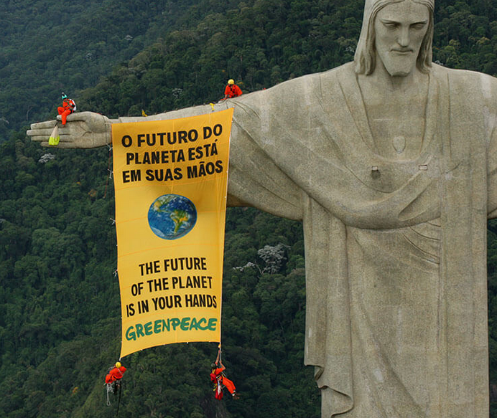
Greenpeace Brasil e sociedade civil organizada
O Greenpeace é uma organização ambiental que atua no Brasil há mais de 30 anos. Sua atuação envolve denúncias e mobilizações contra governos, empresas e projetos que incentivam a destruição da Amazônia, ameaçam ecossistemas e agravam a crise climática. A organização se apresenta como parte da sociedade civil organizada, atuando para pressionar setores públicos e privados em defesa do meio ambiente.
As ações do Greenpeace costumam ser pacíficas e criativas, buscando expor problemas ambientais e abrir diálogo com a sociedade. Entre suas pautas estão a proteção da biodiversidade, a defesa dos povos indígenas e comunidades tradicionais, o enfrentamento das mudanças climáticas, a proteção dos oceanos e a promoção de soluções sustentáveis.
Um aspecto importante da organização é a independência política e financeira. O Greenpeace afirma não aceitar dinheiro de governos, empresas ou partidos políticos, financiando-se por meio de contribuições de pessoas físicas e fundações. Essa independência é apresentada como condição para pressionar diferentes setores quando suas ações ameaçam os ecossistemas e a dignidade humana.
Disponível em: https://www.greenpeace.org/brasil/quem-somos/. Acesso em: 12 mai. 2026. Adaptado.

Slide 32
21. De acordo com o Texto V, explique como as pautas socioambientais relacionam degradação ambiental e desigualdades sociais no Brasil.
22. Na década de 1970, o debate socioambiental brasileiro ganhou novos contornos principalmente em razão da
(A) redução das grandes obras e consolidação de um modelo produtivo baseado na conservação dos biomas.
(B) intensificação das grandes obras e da expansão agropecuária, com impactos sobre povos e comunidades tradicionais.
(C) descentralização das decisões ambientais e transferência da gestão territorial para organizações comunitárias.
(D) substituição da ocupação amazônica por políticas nacionais de proteção dos territórios tradicionais.
(E) diminuição da exploração dos recursos naturais e retração dos conflitos fundiários no território brasileiro.
23. Segundo o Texto V, qual foi a importância da Aliança dos Povos da Floresta para o socioambientalismo brasileiro?

Slide 33
24. Com base no Texto V, a atuação histórica de iniciativas e organizações como a Agapan, o Projeto Tamar, a Fundação SOS Mata Atlântica e o Instituto Socioambiental evidencia
(A) a submissão dos grupos comunitários às agendas econômicas impostas pelo capital financeiro.
(B) a consolidação de acordos diplomáticos que extinguiram as disputas por terras na Amazônia.
(C) o repasse das responsabilidades de fiscalização ambiental estatal para consórcios privados.
(D) o direcionamento do ativismo ecológico estritamente para a implantação de parques urbanos.
(E) o fortalecimento da sociedade civil organizada e sua inserção nas lutas ambientais brasileiras.
25. Com base no box “Para saber mais!”, a manutenção da independência política e financeira do Greenpeace é fundamental porque
(A) delega à organização o poder de polícia para aplicar sanções penais contra os crimes de desmatamento.
(B) garante o monopólio da entidade na elaboração e aprovação das leis ambientais federais no Congresso.
(C) permite à organização pressionar governos e grandes corporações que ameaçam os ecossistemas.
(D) viabiliza o financiamento direto de infraestrutura pública voltada ao saneamento básico nas cidades.
(E) subordina as pautas ecológicas aos interesses geopolíticos exclusivos de potências estrangeiras.

Slide 34
Leia o texto a seguir:
Texto VI
Ambientalismo, conservacionismo, preservacionismo e socioambientalismo
O ambientalismo reúne diferentes formas de pensar e agir em defesa do meio ambiente. No Brasil, os movimentos voltados à proteção ambiental ganharam força principalmente na segunda metade do século XX, em diálogo com debates internacionais cada vez mais amplos sobre os impactos da ação humana na natureza. Nesse processo, a Conferência de Estocolmo, realizada em 1972 pela Organização das Nações Unidas, tornou-se um marco histórico por representar a primeira conferência mundial da ONU a colocar o meio ambiente como questão central da agenda internacional.
Apesar da importância desse marco internacional, o ambientalismo brasileiro se desenvolveu em meio a disputas políticas e sociais próprias. Durante muito tempo, parte do campo político não levou o movimento ambientalista a sério. Ainda assim, a degradação dos biomas, a expansão de grandes obras, o avanço de atividades econômicas predatórias e a mobilização de grupos sociais contribuíram para ampliar a discussão ambiental no país.
Entre as primeiras correntes do ambientalismo, destacam-se o conservacionismo e o preservacionismo. O conservacionismo defende o uso controlado dos recursos naturais, acreditando que a natureza pode ser utilizada de forma racional e sustentável. Nessa perspectiva, a conservação busca proteger os recursos naturais garantindo sua existência para as futuras gerações, mas admite determinados usos econômicos, desde que respeitem limites ambientais.

Slide 35
O preservacionismo, por sua vez, defende que certas áreas naturais ou espécies devem ser protegidas de qualquer exploração humana. Essa corrente busca manter determinados ambientes o mais intocados possível, principalmente quando há risco de extinção, degradação irreversível ou perda de ecossistemas sensíveis. Assim, o preservacionismo valoriza a proteção da natureza independentemente de seu uso econômico imediato.
O socioambientalismo aparece como uma vertente mais recente do ambientalismo. Ele surge como tentativa de aproximar a defesa ambiental das lutas por justiça social. Essa perspectiva entende que os seres humanos fazem parte da natureza e que a qualidade de vida depende da relação equilibrada entre sociedade, território e meio ambiente. Portanto, não basta proteger florestas e espécies sem considerar as populações que vivem nos territórios.
A trajetória de Chico Mendes e do movimento dos seringueiros expressa bem essa perspectiva. Ao defender a floresta amazônica, esses grupos também defendiam trabalho, território e modo de vida. Nesse caso, a conservação ambiental articulou-se à defesa de direitos sociais, econômicos e territoriais, mostrando que a proteção da natureza não pode ser separada da justiça social.
O socioambientalismo também dialoga com os direitos coletivos e difusos, que ultrapassam interesses estritamente individuais e protegem grupos sociais ou a coletividade. Ele reconhece a importância dos povos indígenas, comunidades tradicionais, trabalhadores rurais, ribeirinhos, quilombolas e outros grupos na preservação dos ecossistemas. Por isso, pensar o futuro de forma socioambiental significa construir políticas públicas que enfrentem a crise climática, a desigualdade social, o racismo ambiental e a destruição dos biomas.
Disponível em: https://www.politize.com.br/socioambientalismo/. Acesso em: 12 mai. 2026. Adaptado.

Slide 36
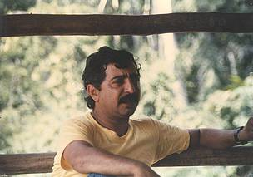
Chico Mendes e a luta dos povos da floresta
Chico Mendes tornou-se uma das principais referências do ambientalismo brasileiro. Seringueiro e líder sindical, ele denunciou os impactos ambientais e sociais da devastação da Amazônia e defendeu a criação de reservas extrativistas, nas quais a floresta pudesse permanecer em pé e garantir a sobrevivência das comunidades tradicionais.
Sua atuação ganhou reconhecimento internacional. Em 1987, ao denunciar os impactos da pavimentação da BR-364, contribuiu para que o financiamento internacional da obra fosse questionado e para que estudos de impacto ambiental fossem exigidos. Em 1988, ano de sua morte, recebeu reconhecimentos internacionais ligados à defesa ambiental.
Após seu assassinato, sua luta fortaleceu a criação das reservas extrativistas. Em 1990, foram criadas as primeiras reservas desse tipo, entre elas a Reserva Extrativista Chico Mendes, no Acre. Sua trajetória mostra que a defesa da floresta também é uma luta por território, trabalho, cultura e justiça social.
Disponível em: https://www.wwf.org.br/?81068%2FChico-Mendes-Conheca-a-historia-do-maior-lider-ambientalista-do-Brasil=. Acesso em: 12 mai. 2026. Adaptado.

Slide 37
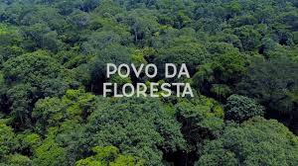
6. Povo da Floresta.
SINOPSE: O documentário aborda o legado de Chico Mendes e a luta dos seringueiros pela proteção da Floresta Amazônica, mostrando a relação entre conservação ambiental, trabalho extrativista e defesa dos territórios tradicionais. A obra contribui para discutir socioambientalismo, reservas extrativistas, justiça social e a importância dos povos da floresta na preservação da biodiversidade.
Classificação: 10 anos.

Slide 38
26. De acordo com o Texto VI, diferencie conservacionismo e preservacionismo.
27. Diante das dinâmicas de uso do território, o socioambientalismo pode ser compreendido como uma corrente de pensamento que
(A) concebe a presença das comunidades tradicionais como obstáculo à integridade da biodiversidade florestal.
(B) condiciona a demarcação de terras indígenas à produtividade econômica voltada à exportação.
(C) centraliza o poder decisório sobre a gestão da natureza nas estruturas de segurança nacional.
(D) estabelece o zoneamento exclusivo para a exploração mineral pelas populações tradicionais.
(E) aproxima a defesa dos ecossistemas das lutas por justiça social e garantias territoriais.
28. Segundo o box “Chico Mendes e a luta dos povos da floresta”, explique como a atuação de Chico Mendes demonstra a capacidade dos movimentos socioambientais de influenciar decisões sobre grandes projetos de infraestrutura.

Slide 39
29. Com base no box “Chico Mendes e a luta dos povos da floresta”, as reservas extrativistas fundamentam-se na ideia de que a
(A) floresta pode ser conservada com a permanência e o trabalho sustentável das comunidades tradicionais em seus territórios.
(B) mitigação climática ocorre a partir da alienação dessas terras para corporações estrangeiras de manejo.
(C) integração competitiva dos povos originários no mercado global anula a necessidade de áreas protegidas.
(D) modernização da fronteira agropecuária é o principal vetor para o desenvolvimento social amazônico.
(E) conservação plena dos biomas requer o isolamento rigoroso dessas áreas contra o acesso humano.
30. De acordo com o Texto VI e o box “Chico Mendes e a luta dos povos da floresta”, a atuação dos movimentos socioambientais pode influenciar decisões de governos, empresas e instituições quando
(A) transforma os conflitos ambientais em questões técnicas, sem relação com os direitos das populações locais.
(B) defende que projetos econômicos sejam avaliados também por seus impactos ambientais, sociais e territoriais.
(C) propõe que a proteção dos biomas dependa da retirada das comunidades que vivem em áreas conservadas.
(D) considera que a preservação da natureza deve ocorrer sem participação social ou mobilização coletiva.
(E) reduz a defesa ambiental à proteção de espécies, sem considerar trabalho, cultura e modos de vida.

Slide 40

1. (Enem 2020) Os seringueiros amazônicos eram invisíveis no cenário nacional nos anos 1970. No início dos anos 1980, passaram a se articular como movimento agrário e, na década seguinte, conquistaram reconhecimento nacional, especialmente com a implantação das primeiras reservas extrativistas após o assassinato de Chico Mendes. Em cerca de vinte anos, esses camponeses da floresta deixaram a invisibilidade e passaram a ser reconhecidos como referência de desenvolvimento sustentável com participação popular.
ALMEIRA, M. W. B. Direitos à floresta e ambientalismo: seringueiros e suas lutas. Revista Brasileira de Ciências Sociais, n. 55, 2004.
De acordo com o texto, a visibilidade dos seringueiros amazônicos foi estabelecida pela relação entre
(A) crescimento econômico e migração de trabalhadores.
(B) produção de borracha e escassez de recursos naturais.
(C) reivindicação de terra e preservação de mata nativa.
(D) incentivo governamental e conservação de territórios.
(E) modernização de plantio e comércio de látex.

Slide 41
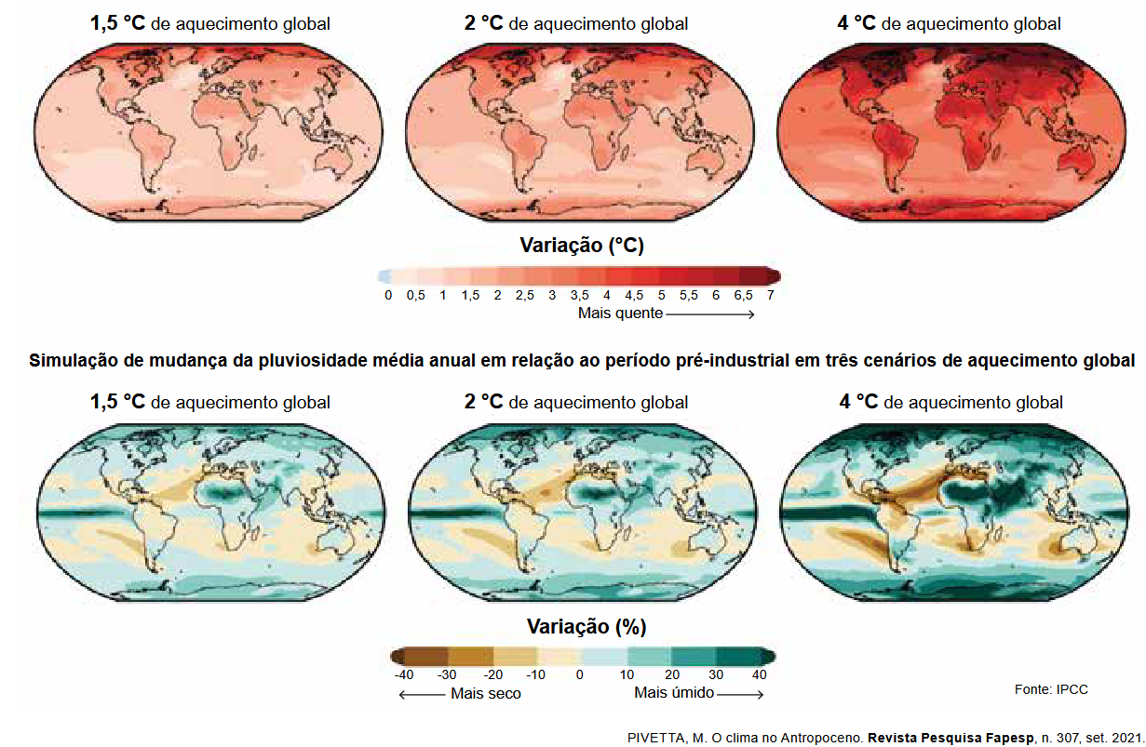
2. (Enem 2023) Simulação de mudança da temperatura média anual em relação ao período pré-industrial em três cenários de aquecimento global.
Qual medida é capaz de minimizar as mudanças apresentadas nas simulações?
(A) Expandir o transporte marítimo. (B) Incentivar os fluxos migratórios.
(C) Monitorar as atividades vulcânicas. (D) Controlar as emissões de carbono.
(E) Priorizar a utilização de termoelétricas.

Slide 42
3. (Enem-2024) A 26ª Conferência do Clima das Nações Unidas foi realizada com a perspectiva de que os países tornassem ainda mais ambiciosos os compromissos assumidos no enfrentamento das mudanças climáticas, de modo a evitar que a temperatura global se eleve acima de 1,5 °C, marca que já vinha sendo discutida desde o Acordo de Paris, de 2015.
A pressão do setor empresarial, que se posicionou de maneira contundente nesta COP-26, gerou impacto positivo. O Conselho Empresarial Brasileiro para o Desenvolvimento Sustentável (CEBDS) capitaneou, por meio do movimento Empresários pelo Clima, a adesão de 119 CEOs de importantes empresas e 14 instituições do setor privado, de setores tão diversos como agronegócio, alimentício, aviação, elétrico, farmacêutico, finanças, infraestrutura, logística, papel e celulose, petroquímico, saúde, tecnologia, telefonia e varejo.
O Brasil deixa a conferência com o compromisso de fazer valer sua meta e reduzir 50% dos gases de efeito estufa até 2030 em relação aos níveis de 2005 — anteriormente, a meta de redução era de 43%.
GROSSI, M. A mais plural das COPs e a lição de casa para o Brasil.
Disponível em: www.nexojornal.com.br.
Acesso em: 24 nov. 2021 (adaptado).
Conforme o texto, o compromisso assumido pelo Brasil foi resultado dos tensionamentos promovidos por
(A) povos ribeirinhos e segmentos culturais.
(B) blocos econômicos e instituições militares
(C) grupos científicos e universidades públicas.
(D) organismos supranacionais e sociedade civil.
(E) agentes governamentais e demanda turística.

Slide 43
4. (Enem-2016) Segundo a Conferência de Quioto, os países centrais industrializados, responsáveis históricos pela poluição, deveriam alcançar a meta de redução de 5,2% do total de emissões segundo níveis de 1990. O nó da questão é o enorme custo desse processo, demandando mudanças radicais nas indústrias para que se adaptem rapidamente aos limites de emissão estabelecidos e adotem tecnologias energéticas limpas. A comercialização internacional de créditos de sequestro ou de redução de gases causadores do efeito estufa foi a solução encontrada para reduzir o custo global do processo. Países ou empresas que conseguirem reduzir as emissões abaixo de suas metas poderão vender este crédito para outro país ou empresa que não consiga.
BECKER, B. AMAZÔNIA: geopolítica na virada do II milênio. Rio de Janeiro: Garamond, 2009.
As posições contrárias à estratégia de compensação presente no texto relacionam-se à ideia de que ela promove
(A) retração nos atuais níveis de consumo.
(B) surgimento de conflitos de caráter diplomático.
(C) diminuição dos lucros na produção de energia.
(D) desigualdade na distribuição do impacto ecológico.
(E) decréscimo dos Índices de desenvolvimento econômico.

Slide 44
5. (Enem-2019) O Instituto Brasileiro do Meio Ambiente e dos Recursos Naturais Renováveis (Ibama) está investigando o extermínio de abelhas por intoxicação por agrotóxicos em colmeias de São Paulo e Minas Gerais. Os estudos com inseticidas do tipo neonicotinoides devem estar concluídos no primeiro semestre de 2015. Trata-se de um problema de escala mundial, presente, inclusive, em países do chamado primeiro mundo, e que traz, como consequência, grave ameaça aos seres vivos do planeta, inclusive ao homem.
IBAMA. Polinizadores em risco de extinção são ameaça à vida do ser humano. Disponível em: www.mma.gov.br.
Acesso em: 10 mar. 2014.
Qual solução para o problema apresentado garante a produtividade da agricultura moderna?
(A) Preservação da área de mata ciliar.
(B) Adoção da prática de adubação química.
(C) Utilização da técnica de controle biológico.
(D) Ampliação do modelo de monocultura tropical.
(E) Intensificação da drenagem do solo de várzea.

Slide 45


